Slide 1
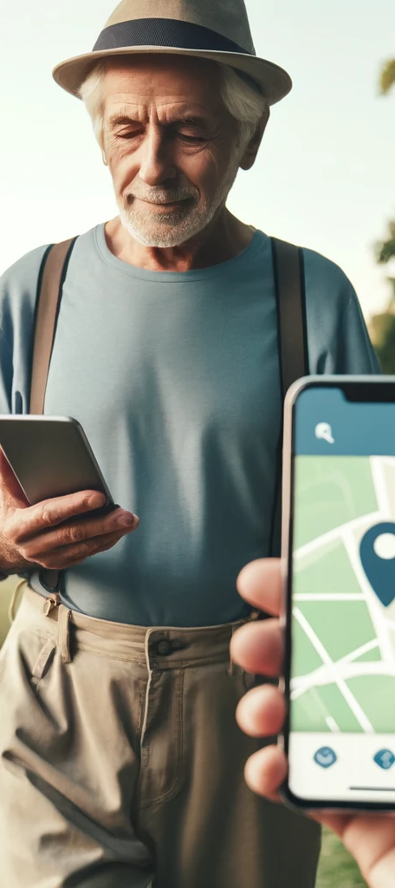
VISAD VivereMeglio: Soluzioni Innovative per l'Assistenza Sanitaria a Domicilio
Applicazione Android & Dashboard visualizzazione dati

Slide 2
Progetto VISAD
Obiettivi
Il progetto VISAD mira a migliorare la gestione della salute degli anziani e delle persone affette da patologie croniche attraverso l'utilizzo di tecnologie indossabili e applicazioni di telemedicina per smartphone, coadiuvate da intelligenza artificiale.
Gli obiettivi principali sono:
Sviluppo di un'app per smartphone Android per monitorare parametri e comportamenti degli utenti, identificare schemi motori e rilevare il wandering, al fine di migliorare la sicurezza e l'autonomia degli anziani. I dati raccolti saranno archiviati in un sistema cloud sicuro e GDPR compliant.
Sviluppo di algoritmi avanzati di intelligenza artificiale per analizzare lo stile di vita dei pazienti e generare una mappa della qualità dell'aria, offrendo un quadro dettagliato dello stato di salute e dell'ambiente circostante dell'utente.
Arruolamento degli utenti e sperimentazione delle applicazioni sviluppate su un campione significativo di pazienti affetti da decadimento celebrale su base vascolare, con l'obiettivo di rallentare il decadimento attraverso stimolazione cognitiva, gaming, colloqui e miglioramento della qualità di vita.
Analisi delle dinamiche ambientali e individuali che influenzano l'accettazione delle applicazioni digitali da parte degli utenti-fruitori, esplorando i fattori di contesto e valutando la propensione soggettiva all'adozione di app e smartwatch in relazione ai fattori socioeconomici.

Slide 3

Disegno sperimentale VISAD
POPOLAZIONE STUDIO n = 200
Pazienti over 65 con comorbidità
(reclutati presso la Medicina Interna Universitaria “Baccelli”)
Comitato Etico Prot n°1982/CEL: in revisione
Livelli di attività fisica (conteggio passi, calorie bruciate)
POPOLAZIONE TEST
01/03/2025 – 30/03/2025
(20 pazienti)
START 01/04/2025
END 31/07/2025
(50 pazienti/mese)
Posizione GPS per il monitoraggio del wandering
Attività Motoria divisa per tipologia e tempo
ANALISI STATISTICA E CORRELAZIONE CLINICA
01/08/2025 – 31/10/2025
Analizzare il contesto socioeconomico per:
Identificare le barriere all'adozione delle tecnologie digitali da parte degli anziani
Sviluppare strategie per promuovere l'accettazione e l'utilizzo efficace delle soluzioni proposte
Valutare l'impatto delle disuguaglianze sociali sull'accesso ai servizi di telemedicina
Questi obiettivi saranno realizzati grazie ad algoritmi di intelligenza artificiale:
Analizzare i dati raccolti dai dispositivi smartphone
Categorizzare lo stile di vita dei pazienti
Generare predizioni sullo stato di salute e identificare precocemente possibili peggioramenti
Integrare dati sulla qualità dell'aria per valutare l'impatto ambientale sulla salute

Slide 4
App Mobile

Slide 5
App per smartphone
Obiettivo
Sviluppo di un'app per smartphone Android per monitorare parametri e comportamenti degli utenti, al fine di migliorare la sicurezza e l'autonomia degli anziani.
Numero di passi
Fermo (still)
Posizione GPS
Camminando (walking)
I parametri attualmente osservati sono:
Correndo (running)
Attività motoria
In veicolo (in_vehicle)
Calorie
In bicicletta (on_bicycle)

Slide 6
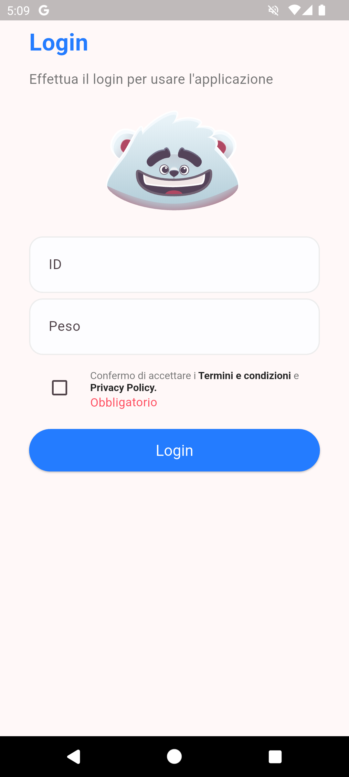
App per smartphone: Schermata di login
Per il login dell'utente, sono stati considerati i seguenti dati:
ID utente
Un codice numerico che identifica in modo univoco l'utente. Presumibilmente, l'associazione utente-ID è fatta a priori (es.: una semplice tabella Excel).
…

Slide 7
App per smartphone: Schermata di login
Per il login dell'utente, sono stati considerati i seguenti dati:
ID utente
Peso
Per la stima delle calorie consumate (spiegato nelle slide successive)
…

Slide 8
App per smartphone: Schermata di login
Per il login dell'utente, sono stati considerati i seguenti dati:
ID utente
Peso
Consenso informato
Che rimanda all'informativa privacy, nel rispetto del GDPR.

Slide 9
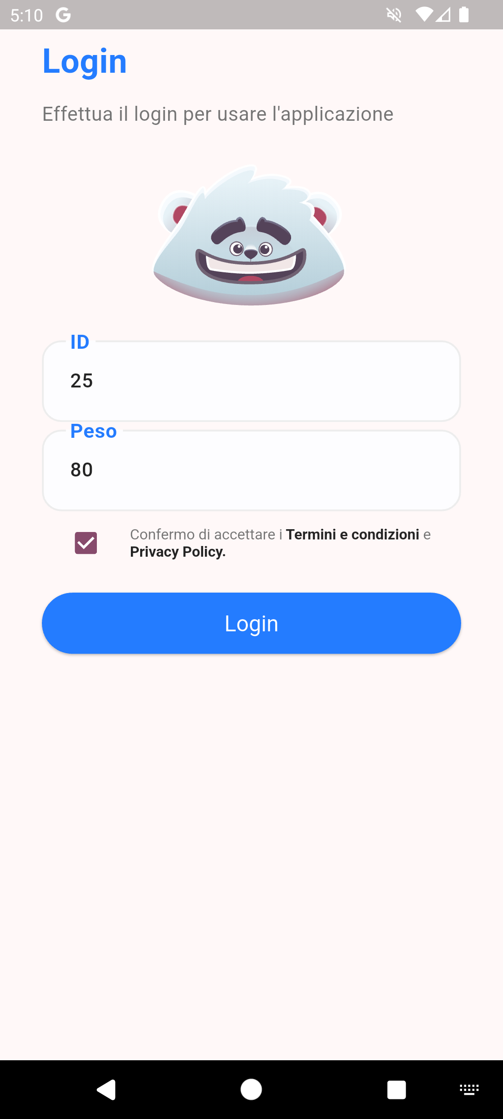
App per smartphone: Schermata di login
Per il login dell'utente, sono stati considerati i seguenti dati:
ID utente
Peso
Consenso informato

Slide 10
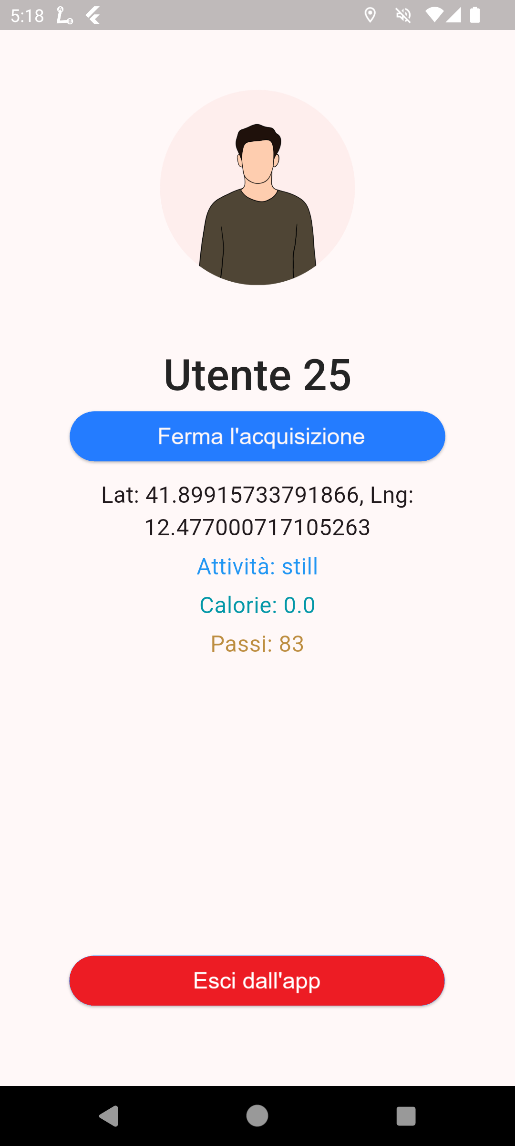
App per smartphone: Schermata principale
Una volta effettuato il login, viene visualizzata una schermata con varie informazioni, come
ID;
Posizione (lat-lng);
Attività motoria;
Calorie;
Passi;

Slide 11
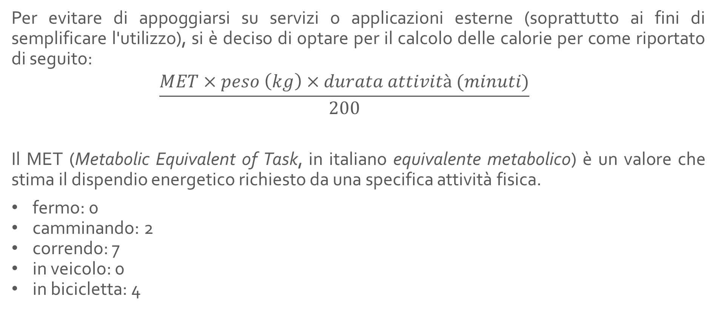
Calcolo delle calorie
Per evitare di appoggiarsi su servizi o applicazioni esterne (soprattutto ai fini di semplificare l'utilizzo), si è deciso di optare per il calcolo delle calorie per come riportato di seguito:
$$\frac{MET×peso \left(kg\right)×durata attività (minuti)}{200}$$
Il MET (Metabolic Equivalent of Task, in italiano equivalente metabolico) è un valore che stima il dispendio energetico richiesto da una specifica attività fisica.
fermo: 0
camminando: 2
correndo: 7
in veicolo: 0
in bicicletta: 4
NOTA BENE:
Il numero delle calorie per ogni attività si riferisce alla quantità di calorie bruciate dall'inizio della singola attività (es.: camminata, corsa, ecc.)

Slide 12
GPS, attività e numero di passi
La posizione GPS e le attività motorie vengono rilevate dinamicamente e autonomamente dall'applicazione e inviate al server back-end, sia da app aperta ma anche da app chiusa (→ in background).
Il numero di passi viene letto dal sensore dello smartphone e inviato al server back-end con una frequenza minima di 15 minuti (Android non permette di impostare un valore minore di 15 minuti). Anche in questo caso è previsto il funzionamento da app chiusa (→ in background).
NOTA BENE:
Android pone dei limiti severi sulle attività in background e ciò può restringere il funzionamento del prelevamento di tali dati; la situazione, inoltre, varia anche in base al produttore di smartphone.

Slide 13
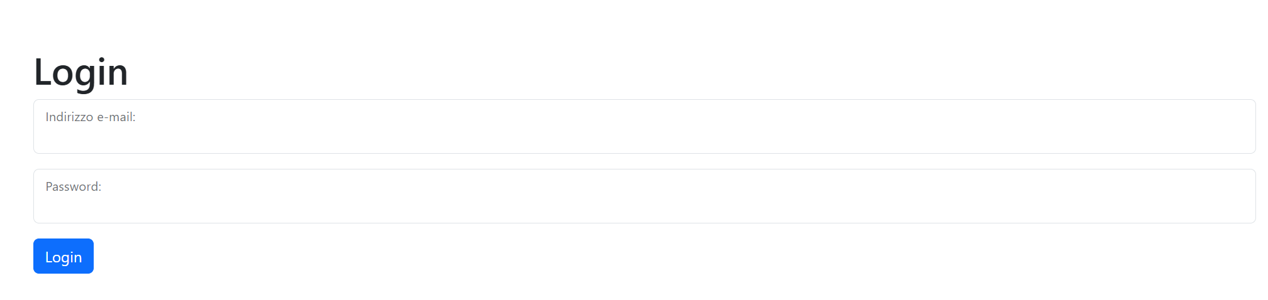
Dashboard visualizzazione dati
Login
con e-mail e password
Gli account che potranno accedere saranno creati da noi

Slide 14
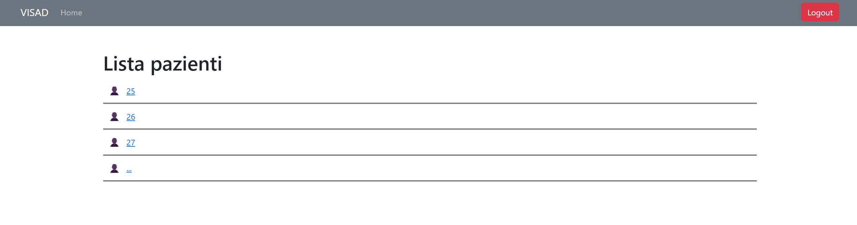
Dashboard visualizzazione dati

Slide 15
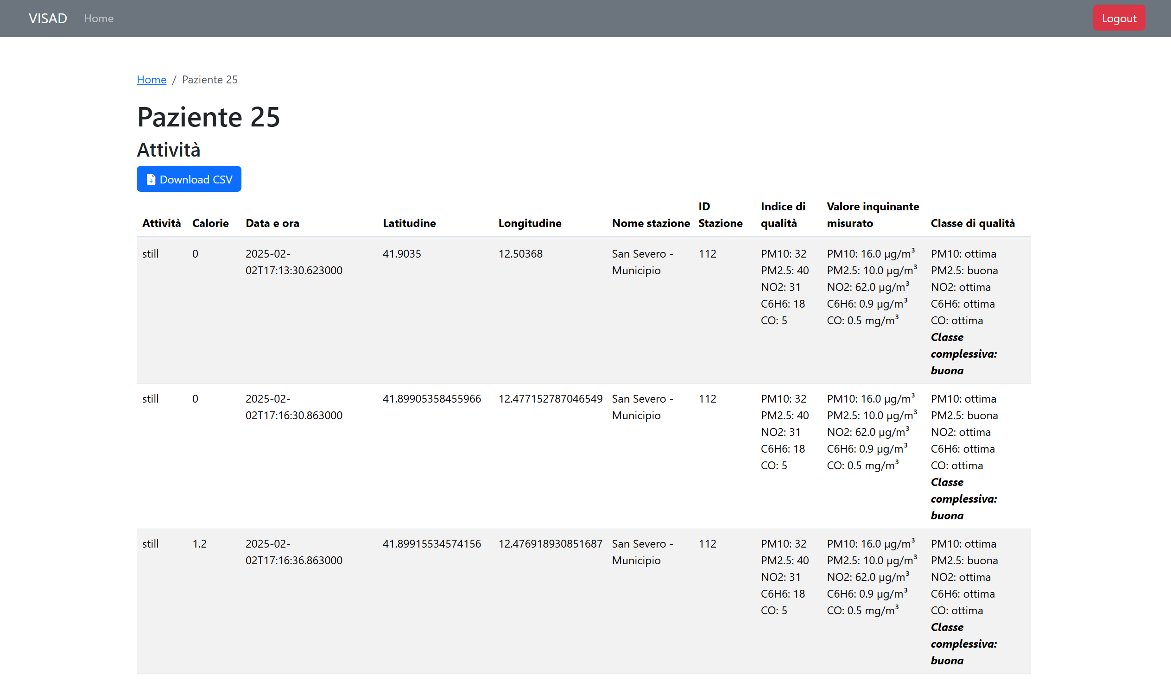
Dashboard visualizzazione dati
I dati sono incrociati con i dati della qualità dell'aria

Slide 16
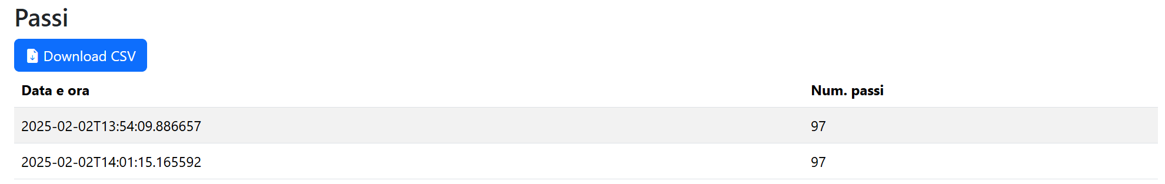
Dashboard visualizzazione dati

Slide 17
Analisi Sociologica

Slide 18
Analisi sociologica
Analisi delle interazioni tra ICT e pazienti
Ostacoli e facilitatori nell’uso della tecnologia da parte degli anziani
Fattori personali (motivazione, istruzione, reddito) e strutturali (accesso alla rete)

Slide 19
Metodologia di Ricerca
Approccio quali-quantitativo
Quantitativo: questionari somministrati in fase di reclutamento e post-sperimentazione
Qualitativo: interviste discorsive o shadowing per valutare usabilità e resistenza all’uso dell’app

Slide 20
Variabili di studio
Relazione tra status socio-economico (SES) e uso dell’eHealth
Correlazioni tra livello di istruzione, reddito, occupazione e accettazione dell’app
Implicazioni per il miglioramento della tecnologia e delle strategie di implementazione

Slide 21
Fragilità e e-Health
Qual è l’impatto del software di auto-rilevazione dei dati biometrici sugli anziani fragili?
Biomedicalizzazione e responsabilità soggettiva sul proprio stato di salute
Invecchiamento attivo e promozione dell’opportunità di salute

Slide 22
Benefici e Rischi dell’e-Health
La necessità di un’analisi del medium per favorire l’accettazione della tecnologia
Benefici: miglioramento della qualità di vita, monitoraggio attivo della salute, empowerment del paziente
Rischi:
esclusione digitale, necessità di adattamento culturale, resistenza al cambiamento

Slide 23
Risultati attesi
L’eHealth come strumento per il miglioramento della sanità e dell’autonomia del paziente
Importanza di un approccio multidisciplinare e centrato sull’utente
Necessità di ulteriori studi per ottimizzare l’integrazione tecnologica nella vita quotidiana degli anziani

Slide 24
GRAZIE PER L’ATTENZIONE

